Slide 1
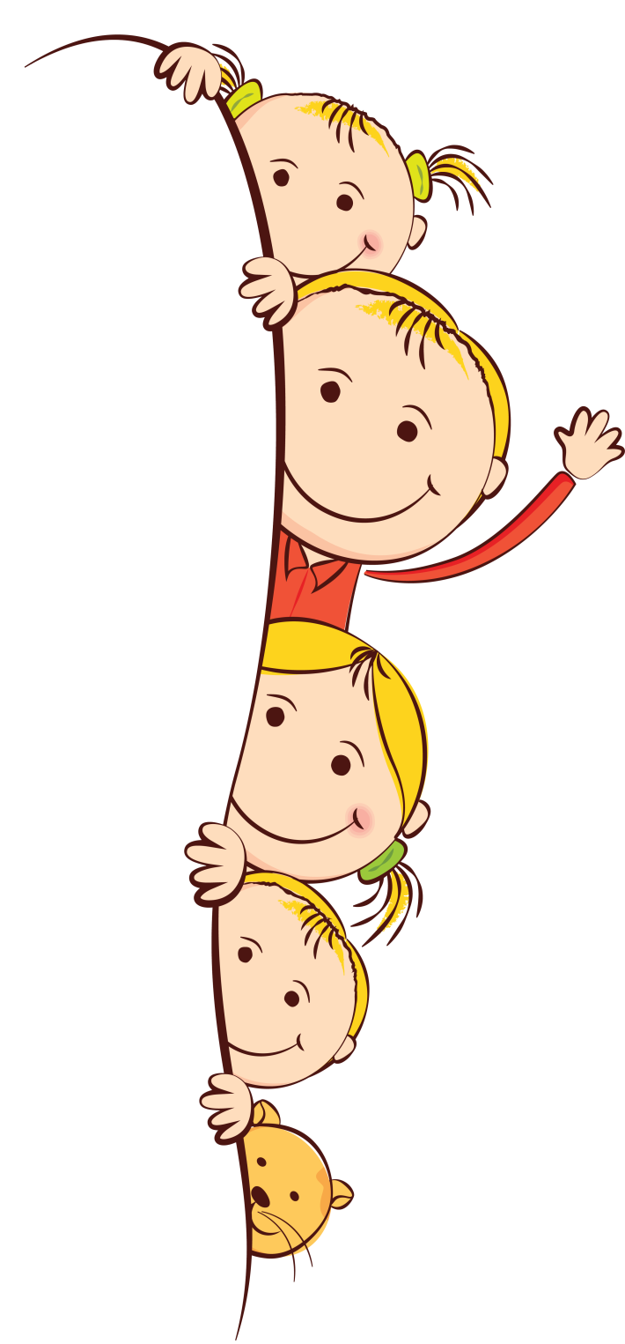
МАУ ДО «Сорокинский центр развития ребенка – детский сад №1»
Маршрутная игра
«Птицы - наши меньшие друзья в природе»
Подготовил: Эльзенбах Я.В.

Slide 2
КВЕСТ - ТЕХНОЛОГИЯ
Маршрутная игра – это игра, в которой имеется определённый маршрут
(в зависимости от темы игры),
на протяжении которого дети выполняют различные задания, достигая конечной цели.

Slide 3
Цель:
формировать экологическую культуру у детей, уточнение и расширение представлений детей о птицах. Прививать любовь к птицам и воспитывать бережное отношение к ним.

Slide 4
Задачи:
-формировать представления детей о разнообразии птиц, закрепить виды птиц, перелетные, зимующие, домашние, чем питаются, закреплять умение детей узнавать и называть птиц;
развивать умение выполнять рисунок с образца, дополняя его деталями; развивать умение ориентироваться в пространстве с помощью карты; развивать наблюдательность, умение выражать индивидуальные суждения сравнительного характера; развивать у детей память, логическое мышление, речь;
- воспитывать любовь к птицам и бережное отношение в весенний период к ним.

Slide 5
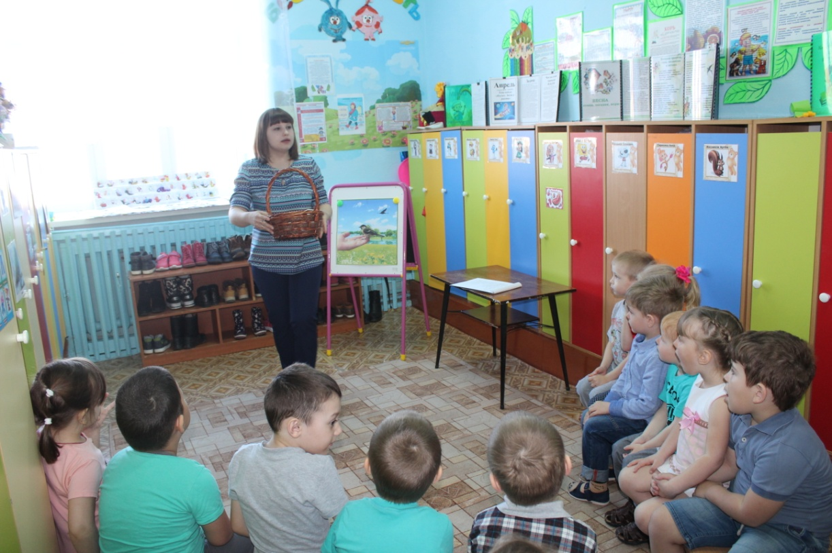
Приветствие

Slide 6
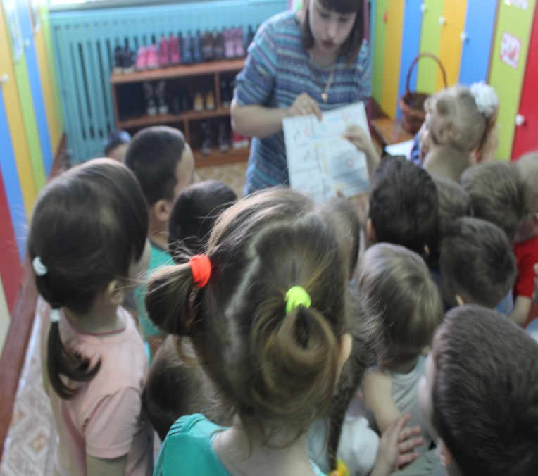
Проблема:

Slide 7
Карта:

Slide 8
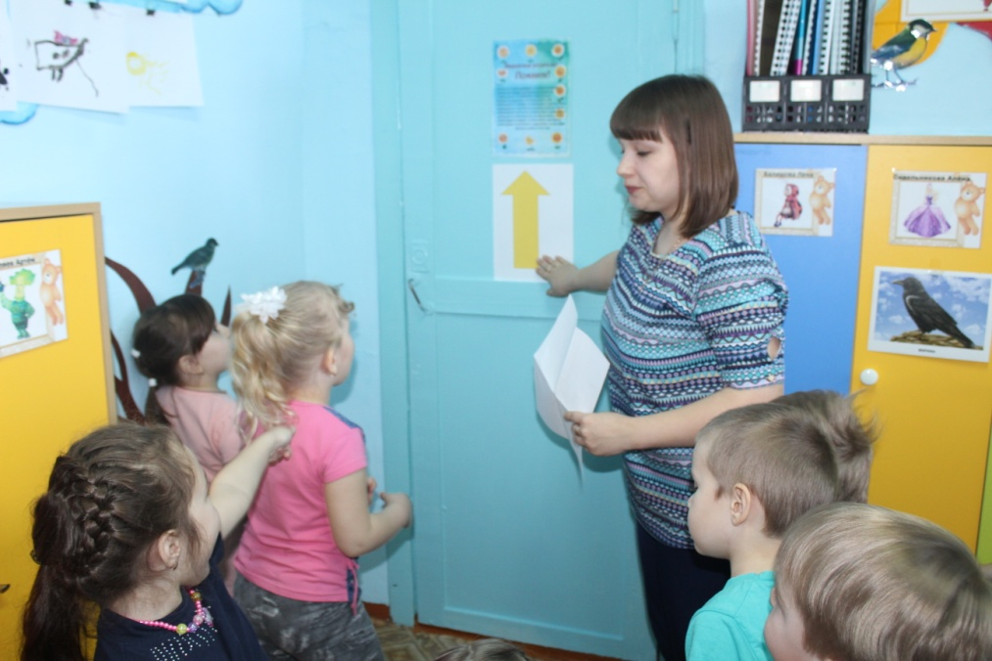

Slide 9
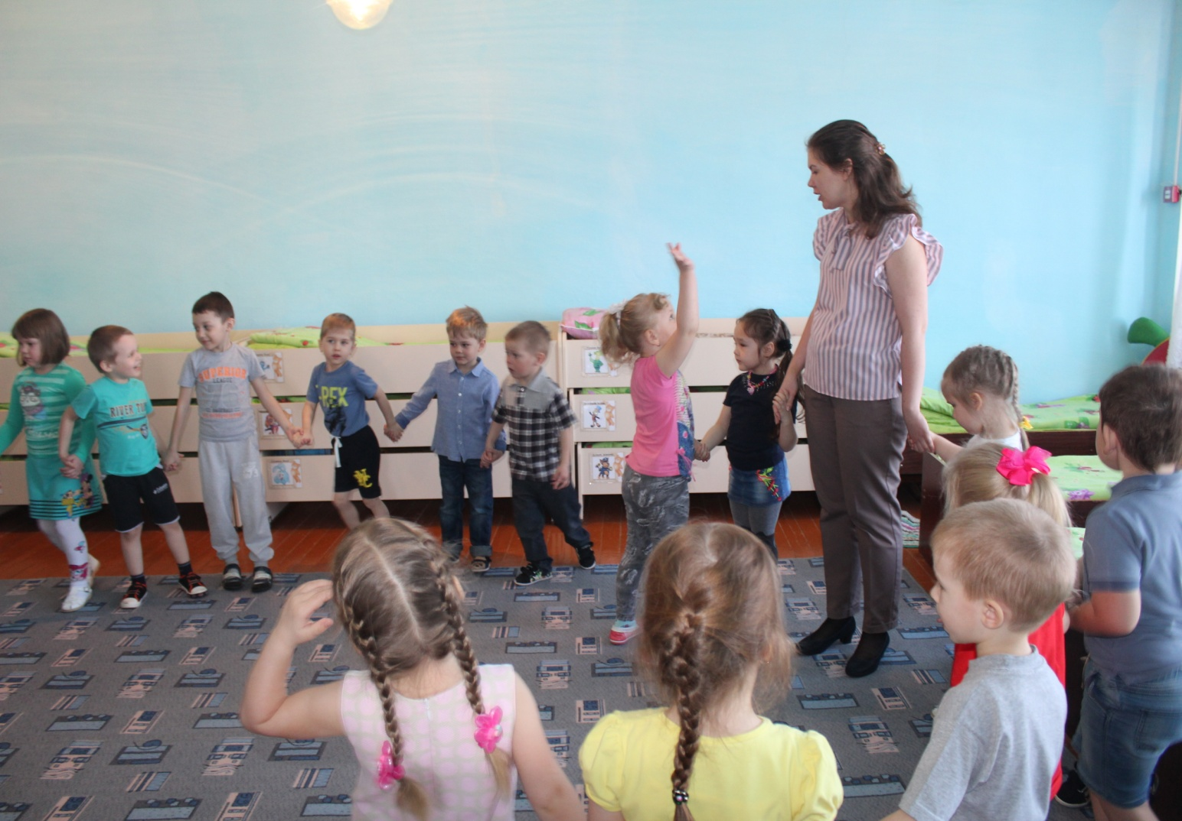

Slide 11
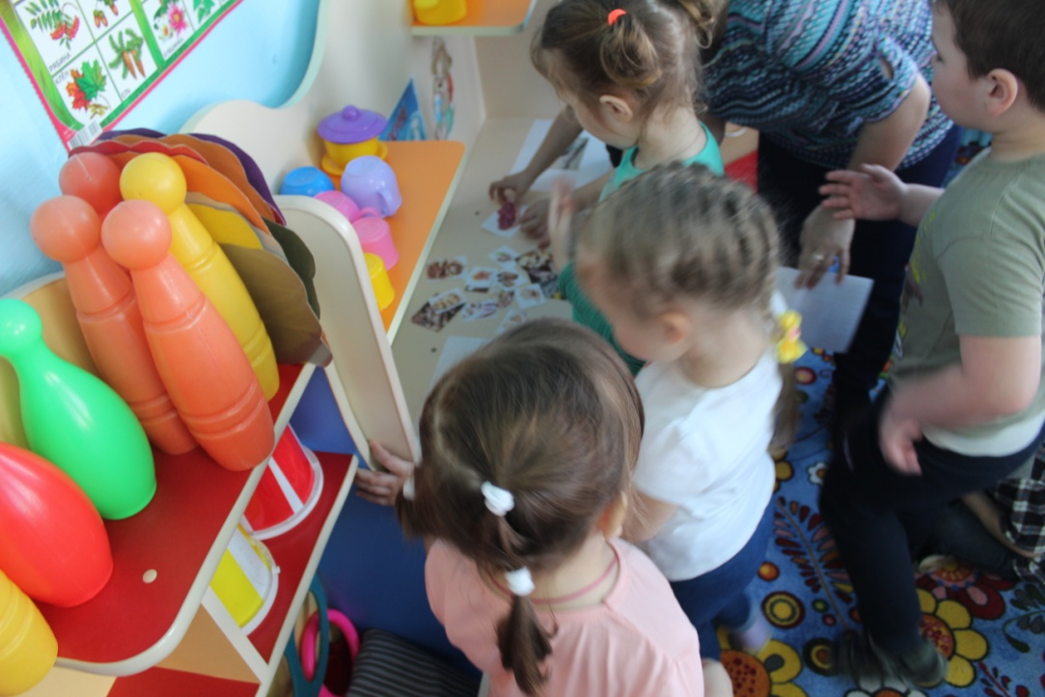

Slide 12
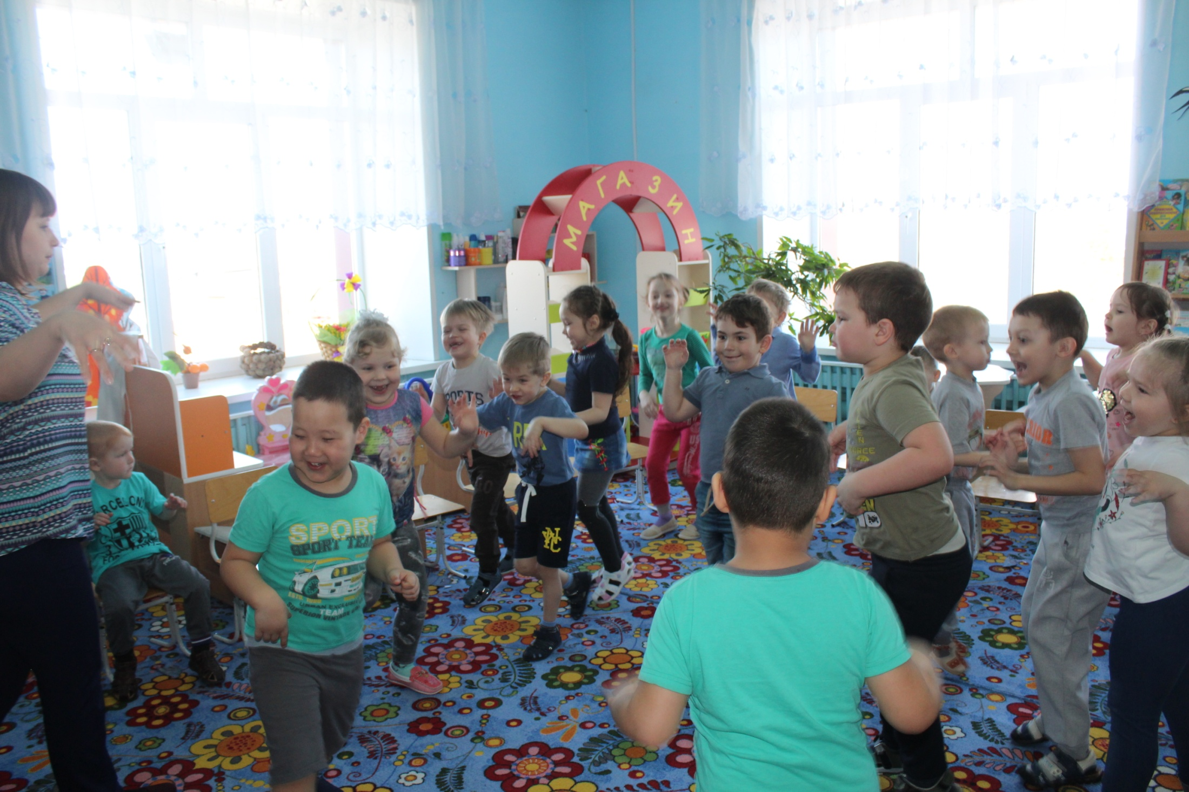

Slide 13
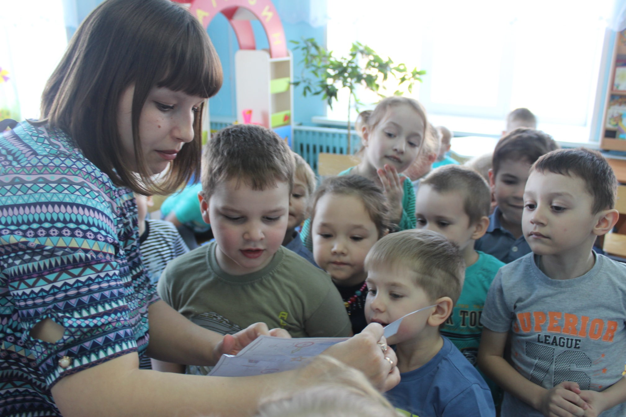

Slide 15
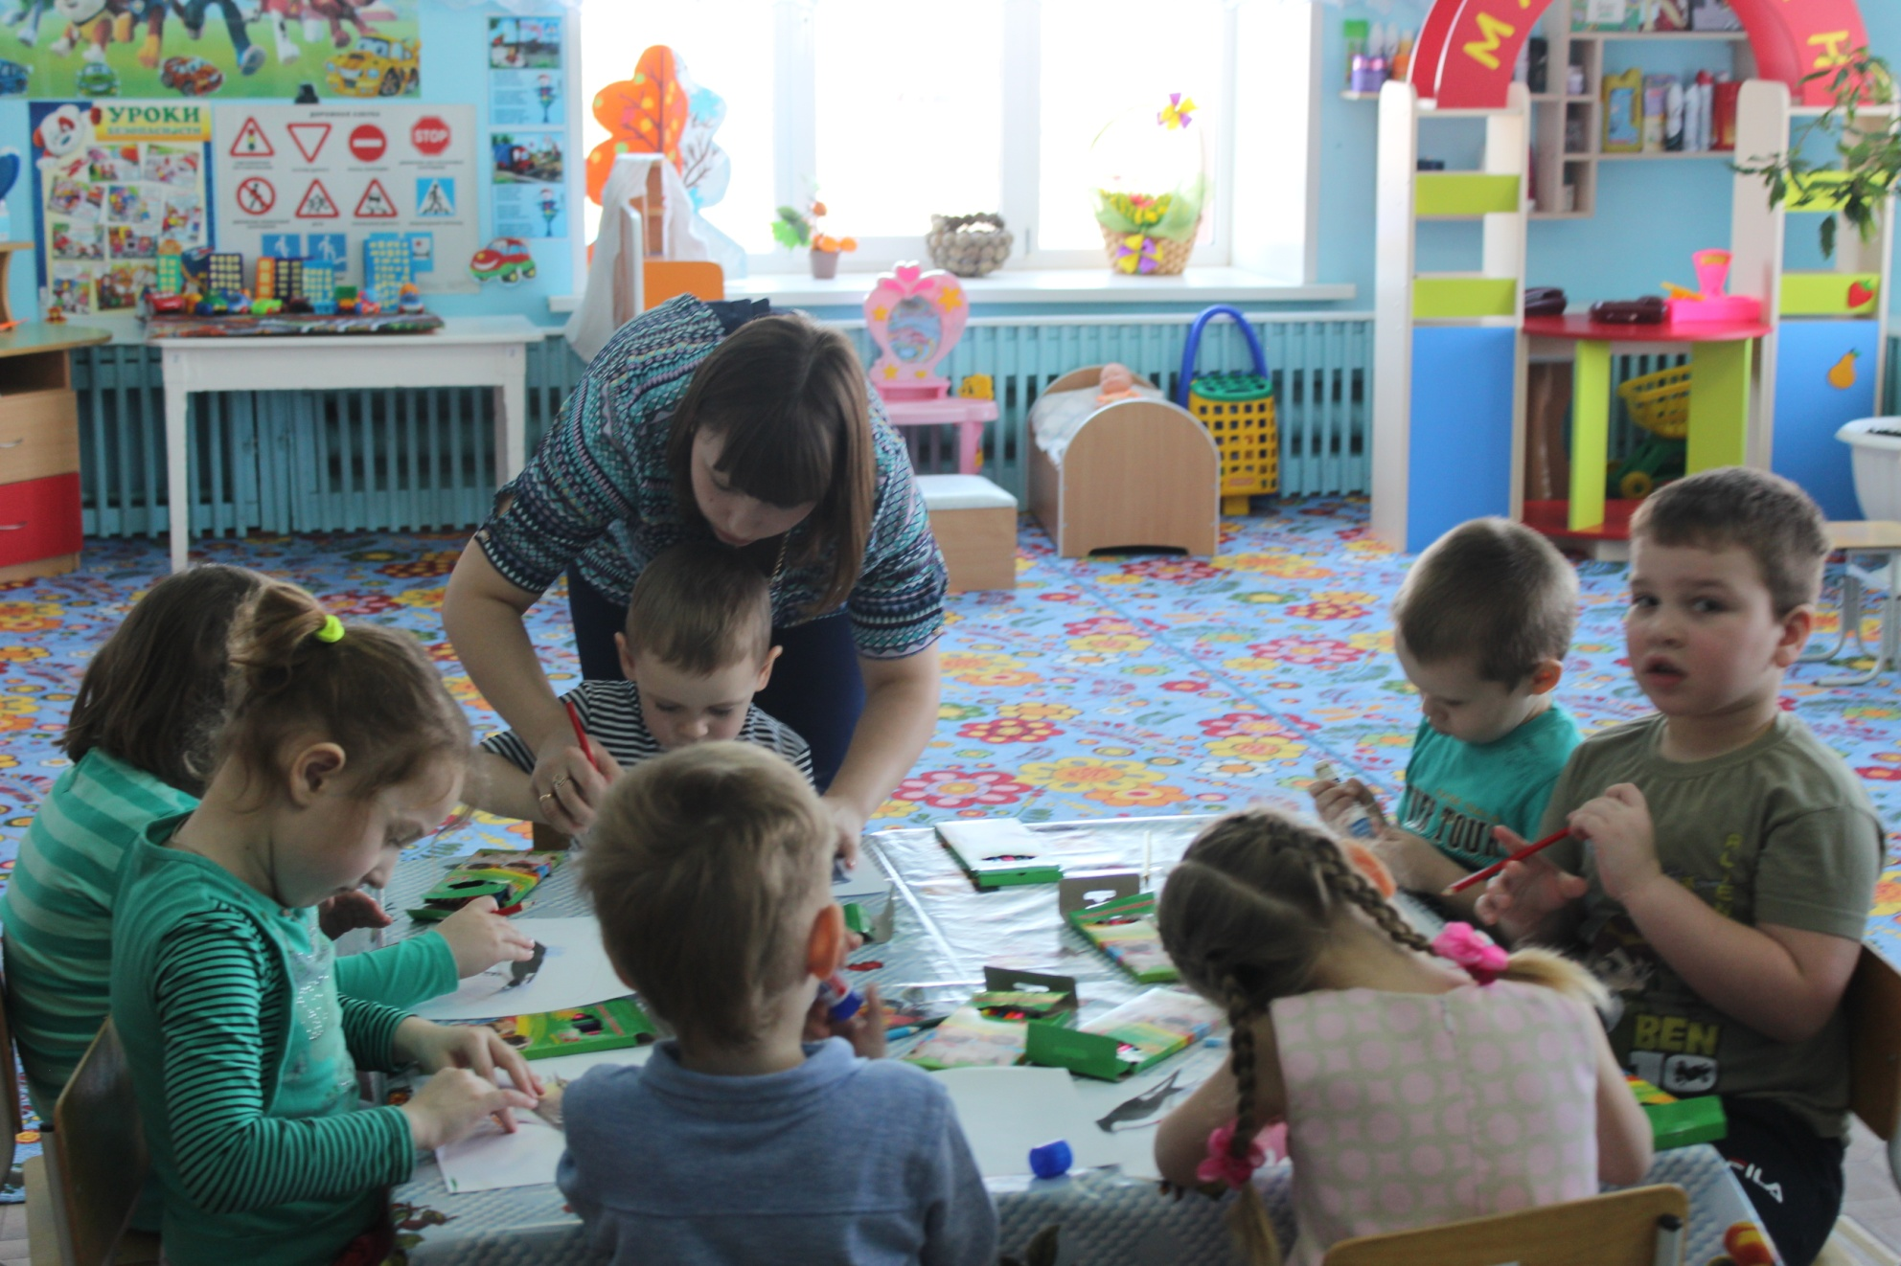

Slide 17
Спасибо за внимание

